Slide 1








KOMPUTASI NUMERIK
FAKTORISASI PANGKAT 3
A09

Slide 2


NAMA ANGGOTA KELOMPOK:
1
Dimas Setiaji (5025241056)
2
Addien Zafriyan Al Akhsan (5025241058)
3
Riyan Fadli Amazzadin (5025241068)
4
Fauzan Hafiz Amandani (5025241087)
5
Nyoman Surya Hutama Andyartha (5025241093)

Slide 3







SOAL DAN RUMUS
Diketahui:
Ditanya:
Dapatkan nilai b0, a0, dan a1 menggunakan metode faktorisasi pangkat 3!
Rumus:
Bentuk umum:
Catatan:
Pada iterasi pertama, b0 dimisalkan sebagai 0 terlebih dahulu karena belum diketahui nilainya.

Slide 4
PENYELESAIAN SOAL
DENGAN FAKTORISASI PANGKAT 3

Slide 5

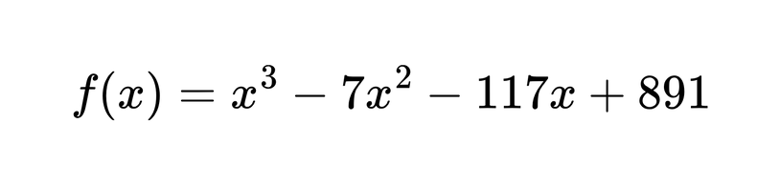



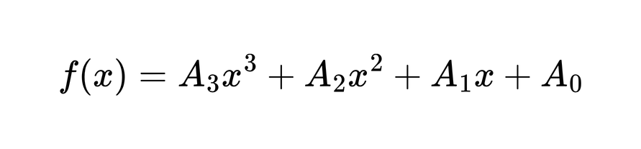

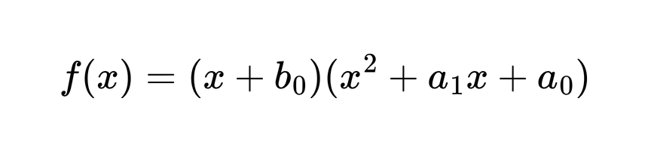

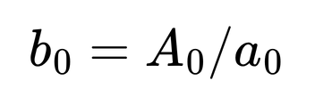

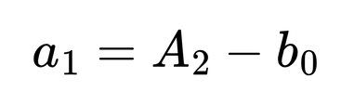

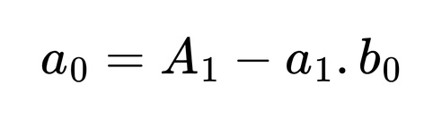
ITERASI 1
Dengan b0 = 0, maka
Diketahui :
Anggap :

Slide 6




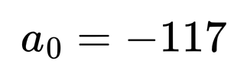







ITERASI 2
Diketahui nilai a0 dan A0, maka
Diketahui :
Sehingga,

Slide 7




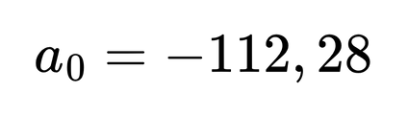







ITERASI 3
Diketahui nilai a0 dan A0, maka
Diketahui :
Sehingga,

Slide 8



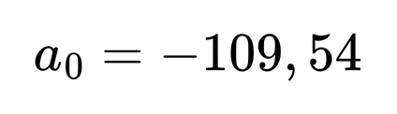





ITERASI 4
Diketahui nilai a0 dan A0, maka
Diketahui :
Sehingga,

Slide 9



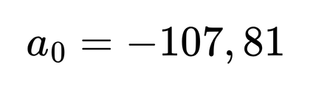





ITERASI 5
Diketahui nilai a0 dan A0, maka
Diketahui :
Sehingga,

Slide 10



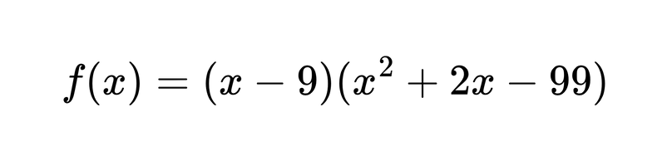



HASIL
Dari kelima iterasi diperoleh:
Diketahui :
Dapat disimpulkan bahwa
mendekati nilai -9
dari
, a1 mendekati nilai 2, dan a0
mendekati nilai -99 pada
di mana, nilai X sebenarnya, yakni:
X = 9 dan X = -11

Slide 11
APLIKASI DALAM KEHIDUPAN NYATA
PADA FAKTORISASI PANGKAT 3

Slide 12

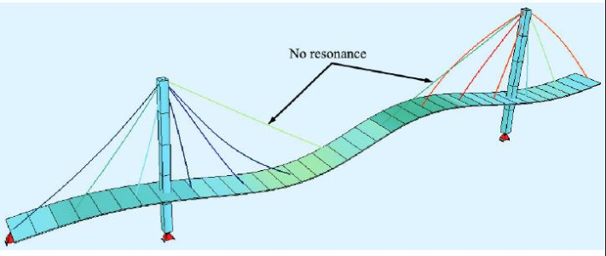
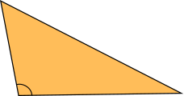
APLIKASI DALAM KEHIDUPAN NYATA
Analisis Frekuensi Alami pada Struktur Jembatan
Dalam rekayasa sipil, terutama pada jembatan, salah satu aspek yang paling penting adalah memastikan bahwa frekuensi struktur tidak berdekatan dengan frekuensi beban eksternal (seperti angin atau getaran lalu lintas). Jika ada resonansi (peristiwa getaran yang menyebabkan benda lain bergetar dengan amplitudo yang lebih tinggi), struktur bisa saja mengalami kerusakan serius.
Untuk menganalisis frekuensi alami ini, insinyur akan menyusun model matematis struktur. Dalam sistem dengan tiga elemen yang berinteraksi (misalnya tiga massa yang terhubung oleh pegas dan peredam), persamaan karakteristik yang diperoleh sering kali berbentuk polinomial berderajat tiga, misalnya:
Dengan menggunakan penyelesaian faktorisasi derajat 3, insinyur dapat menghitung akar persamaan dengan akurasi yang tinggi. Solusi akar tersebut kemudian digunakan untuk menentukan nilai-nilai frekuensi alami. Jika salah satu akar (misalnya λ1​) mendekati frekuensi getaran beban yang diperkirakan, maka segera diperlukan evaluasi ulang dan modifikasi desain agar resonansi tidak terjadi.

Slide 13
TERIMA KASIH
KeEP UP THE GOOD WORK!

